Slide 1
PA2
2016310932배현웅

Slide 2
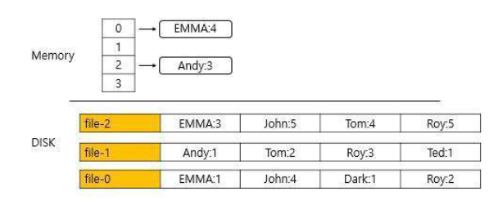
개요
Memory 에 size와 같은 개수의 데이터가 저장되면, disk에 내린다(file-N 저장을 통해)
1
2
2파일 탐색 순서
2파일 저장 순서
3
※코드설명에서 보여지는 코드의 내용과 실제 제출 코드가 조금 다릅니다.
하지만 최신 데이터 찾는 방법과 파일 구조는 동일합니다. 이해주시면 감사하겠습니다.

Slide 3
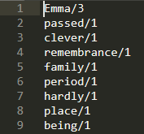
파일 구조
기본적으로 file-0, file-1… 순으로 저장이 된다.
즉 file-%d에서 %d 숫자가 높을수록 최신데이터이다.
최신 데이터를 찾는 것은 역순으로 탐색한다. File-10, file-9 …
파일 내부에는 key/value\n 형식으로 size 개수가 저장이 된다.
ex)

Slide 4
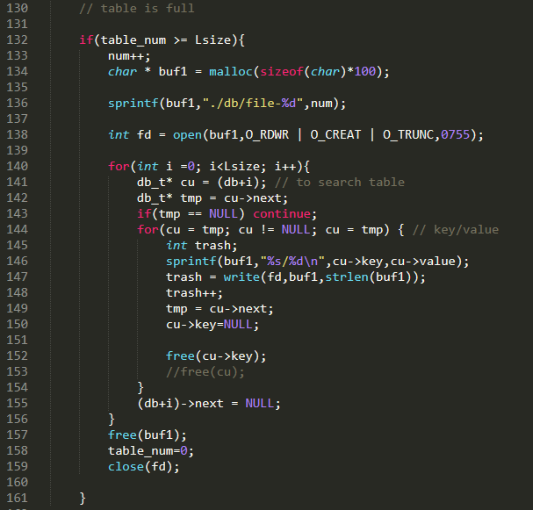
파일구조 저장방법
130 – 161 메모리상의 hashtable 에 올라가있는 key/value 개수가 size(=Lsize)개수가 넘으면 파일에 저장한다.
133 – num++통해 파일이름을 하나 증가한다.
134 – buf1 : key/value 저장하기 위한 자료구조
136-138 file-(num값) 파일을 하나 생성하며 작성할 준비를 한다.
140 - Lsize 개수만큼 진행한다.
141-142 - cu에는 db의 i번째 위치에, tmp 에 cu->next 저장한다.
143 - i번째에 데이터가 없으면 스킵 i+1번째로
144-154 – trash는 write의 결과값을 받기위한 쓰레기통같은 역할. Sprintf는 한줄에 write되는 것(%s/%s\n)을 buf1에 저장하고 write하는 것. 그 이후 다음 번째 데이터에 접근한다.
155 – load 해준 데이터인 db의 i 번째를 NULL로 초기화
157-179 –데이터 초기화 및 데이터 free

Slide 5
최신 데이터를 찾아내는 방법(1) 기존
파일을 저장할 때 num을 증가시키면서 최신파일의 위치를 num을 통해 저장해둔다.
메모리상의 해쉬테이블에 key가 없으면 파일을 탐색한다.
Num에 저장되어있는 것을 통해 최신 파일부터 탐색한다.
Ex) num = 3이라면 최신 파일이 file-3이고, 탐색 file-3, file-2, file-1, file-0 순으로 탐색한다. (역순으로 탐색)

Slide 6
최신 데이터를 찾아내는 방법(2) - 중단시
파일이 중단에 중단되었을 때 db를 이어서 탐색하는 법
EX) ./wordcount 128 < 1EMMA.word && ./wordcount 128 < 2EMMA.word
1EMMA 데이터 넣을 때는 기존과 동일
2EMMA 데이터를 넣을 때는 자식 프로세스에서 db폴더에서 execl를 이용해 ls –t 로 가장 최근에 만들어진 파일을 가장 먼저 받는 순서로 정렬받은 정보를 받는다.
pipe를 통해 전달, 그 것을 입력받아 첫번째 파일의 숫자(file-num, 여기서 num)을 받아 그것을 지역변수인 num에 저장

Slide 7
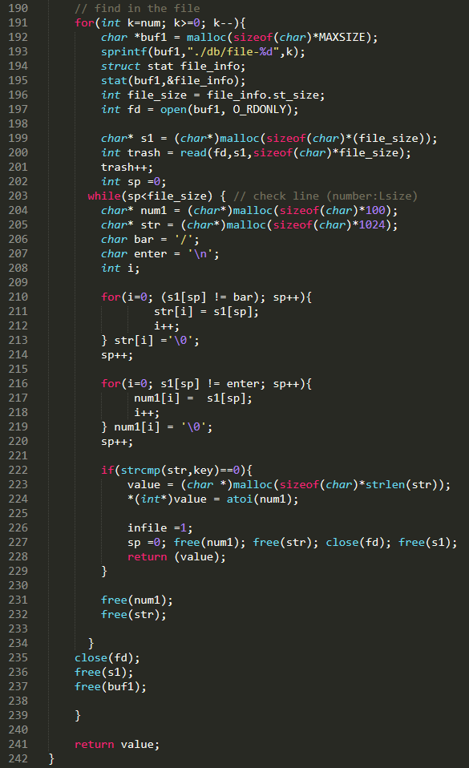
최신 데이터 찾기(1-1)
191 : file-(num), file-(num-1) 순으로 탐색할 것
192 : buf1 : 파일을 받아오기위한 상대주소를 받는 char* 자료형 할당
194-196 : stat file_info를 통해 file정보를 받아서 st_size로 file의 크기를 받아온다.
197 – 200 : file-(k) 을 열고 s1을 통해 파일에 있는 모든 데이터를 받아온다.
200-201 : trash는 read의 값을 받기위한 쓰레기변수
202 : sp =0 초기화를 통해 파일 처음부터 읽기
203 : sp가 file_size 넘어가지 않을떄까지 받는다.
204-208 : 변수 설정

Slide 8
최신 데이터 찾기(1-2)
210-213 : str에 key값저장
216-220 : num1 에 value 값 저장
222-229 : argument 에서 받아온 key값이랑 str랑 같으면 value에 num1값 저장하고 리던

Slide 9
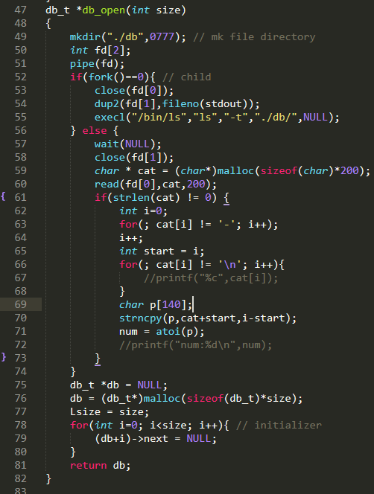
최신 데이터 찾기(2)
50-51 : 자식 프로세스와 통신할 파이프 설정
52-55 : execl 에서 ls –t ./db/를 실행하여 최신파일 순서로 받는다.
56-60 : 자식프로세스가 끝날떄 까지 기다리고 cat 이라는 변수를 통해 파이프에서 건네지는 값을 받는다.
61: 받은 값이 아무것도 아니라면 파일이 아무것도 없는 것이니 처음처럼 시작하면 되고(if 가 틀릴때)
cat 값이 존재한다면 if문을 실행한다.
63 : file-%d 중에서 file을 지나치는 부분
65 : 숫자가 시작되는 부분을 저장하기 위한 start변수
66 : \n으로 구분되어 입력을 받으므로 \n받을 때까지 진행하여 숫자의 범위를 예측한다.
69-71 : 파일이름의 숫자부분을 strncpy로 옮기고 num값에 p를 int형으로 변환하여 넣는다.

